Slide 1
《密码工程》
第15章 密钥管理与分发
丁瑶玲 网络空间安全学院
2024年春季

Slide 2
1
密钥管理
Key Management
目录
2
密钥分发
Key Distribution
3
CONTENTS
总结与作业
Summary and Homework

Slide 3
密钥管理
Key Management

Slide 4
密钥生命周期
有效期及销毁
泄漏及更新
存储及备份
设置有效期
密钥销毁方式
密钥泄漏
更新方案
传输及验证
密钥产生
密钥存储
密钥备份
密钥分发/协商
传输中错误检验
人工选择
随机生成
Pass phrase

Slide 5

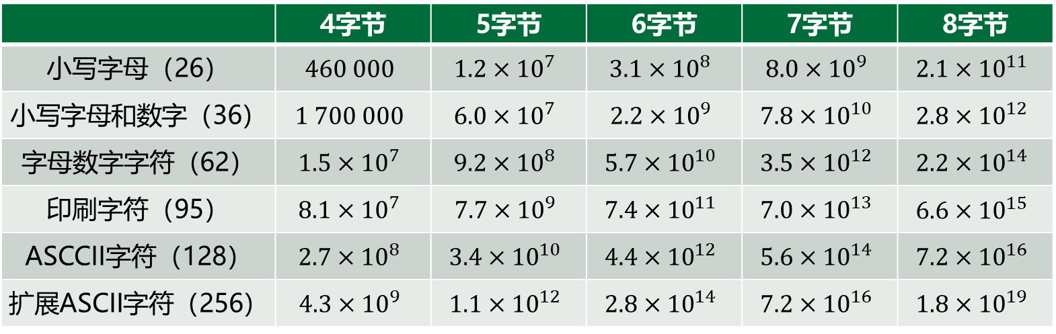
人工选择
人工设置密钥时的候选空间
ASCCII码：
0～31及127(共33个)是控制字符或通信专用字符（其余为可显示字符）
32～126(共95个)是字符(32是空格)，其中48～57为0到9十个阿拉伯数字
在标准ASCII中，其最高位(b7)用作奇偶校验位
扩展ASCII 码允许将每个字符的第8位用于确定附加的128个特殊符号字符、外来语字母和图形符号
 | 4字节 | 5字节 | 6字节 | 7字节 | 8字节
小写字母（26） | $$460 000$$ | $$1.2×{10}^{7}$$ | $$3.1×{10}^{8}$$ | $$8.0×{10}^{9}$$ | $$2.1×{10}^{11}$$
小写字母和数字（36） | $$1 700 000$$ | $$6.0×{10}^{7}$$ | $$2.2×{10}^{9}$$ | $$7.8×{10}^{10}$$ | $$2.8×{10}^{12}$$
字母数字字符（62） | $$1.5×{10}^{7}$$ | $$9.2×{10}^{8}$$ | $$5.7×{10}^{10}$$ | $$3.5×{10}^{12}$$ | $$2.2×{10}^{14}$$
印刷字符（95） | $$8.1×{10}^{7}$$ | $$7.7×{10}^{9}$$ | $$7.4×{10}^{11}$$ | $$7.0×{10}^{13}$$ | $$6.6×{10}^{15}$$
ASCCII字符（128） | $$2.7×{10}^{8}$$ | $$3.4×{10}^{10}$$ | $$4.4×{10}^{12}$$ | $$5.6×{10}^{14}$$ | $$7.2×{10}^{16}$$
扩展ASCII字符（256） | $$4.3×{10}^{9}$$ | $$1.1×{10}^{12}$$ | $$2.8×{10}^{14}$$ | $$7.2×{10}^{16}$$ | $$1.8×{10}^{19}$$

Slide 6

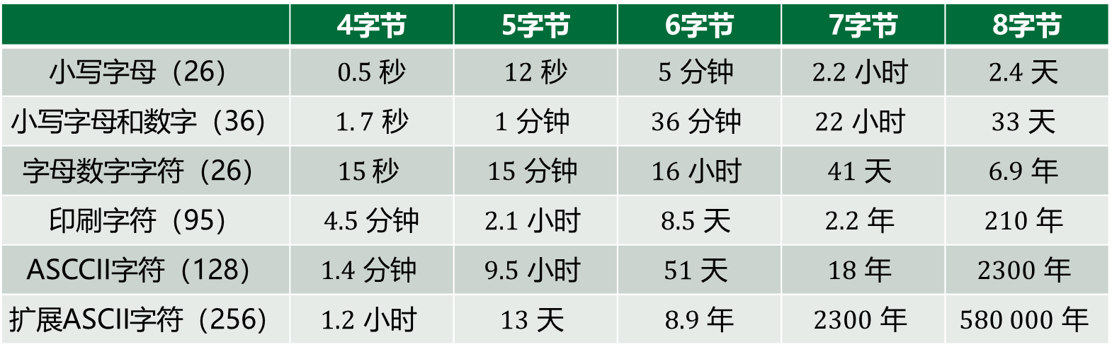
人工选择
暴力破解用时（假设每秒测试100万次）
 | 4字节 | 5字节 | 6字节 | 7字节 | 8字节
小写字母（26） | $0.5$ 秒 | $12$ 秒 | $$5\text{ 分钟}$$ | $$2.2 小时$$ | $$2.4 天$$
小写字母和数字（36） | $1. 7$ 秒 | $$1\text{ 分钟}$$ | $$36\text{ 分钟}$$ | $$22 小时$$ | $$33 天$$
字母数字字符（26） | $$15 秒$$ | $$15\text{ 分钟}$$ | $$16 小时$$ | $$41 天$$ | $$6.9\text{ 年}$$
印刷字符（95） | $4.5$ 分钟 | $$2.1 小时$$ | $$8.5 天$$ | $$2.2\text{ 年}$$ | $$210\text{ 年}$$
ASCCII字符（128） | $$1.4\text{ 分钟}$$ | $$9.5 小时$$ | $$51 天$$ | $$18 \text{年}$$ | $$2300\text{ 年}$$
扩展ASCII字符（256） | $$1.2 小时$$ | $$13 天$$ | $8.9$ 年 | $$2300 \text{年}$$ | $$580 000\text{ 年}$$
以天计用时都在可考虑的范围内
注意：当前的算力远不止如此

Slide 7
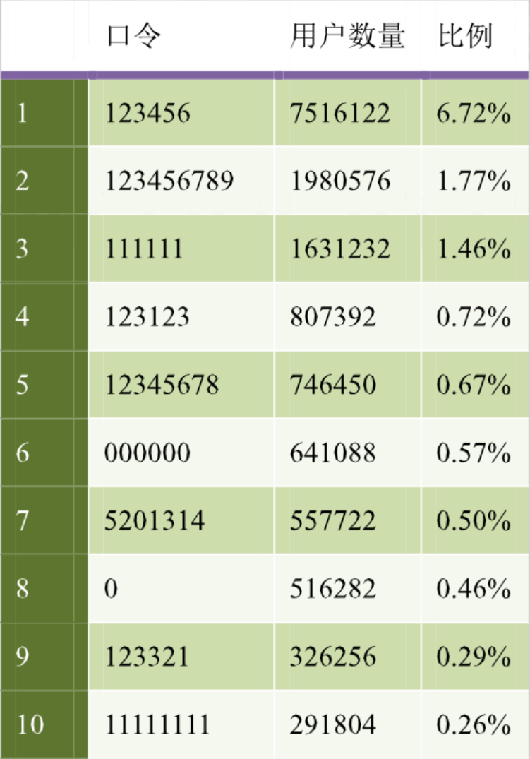

人工选择
弱密钥
用户姓名、简写字母、账户等与个人信息相关单词或拼音，以及基于这些信息的简单变体，例如：xiaohong123。
一串有序数字或字母，如右图显示源自《CSDN等网站泄漏口令数据分析报告》，使用123456的用户高达6.72%
源自某些公开数据库中的词，如英文名、卡通漫画人物、电影或小说等文艺作品名称或人物地点名字等
暴力破解，并不是按数字顺序遍历，而是首先尝试概率大的密钥，即字典攻击

Slide 8
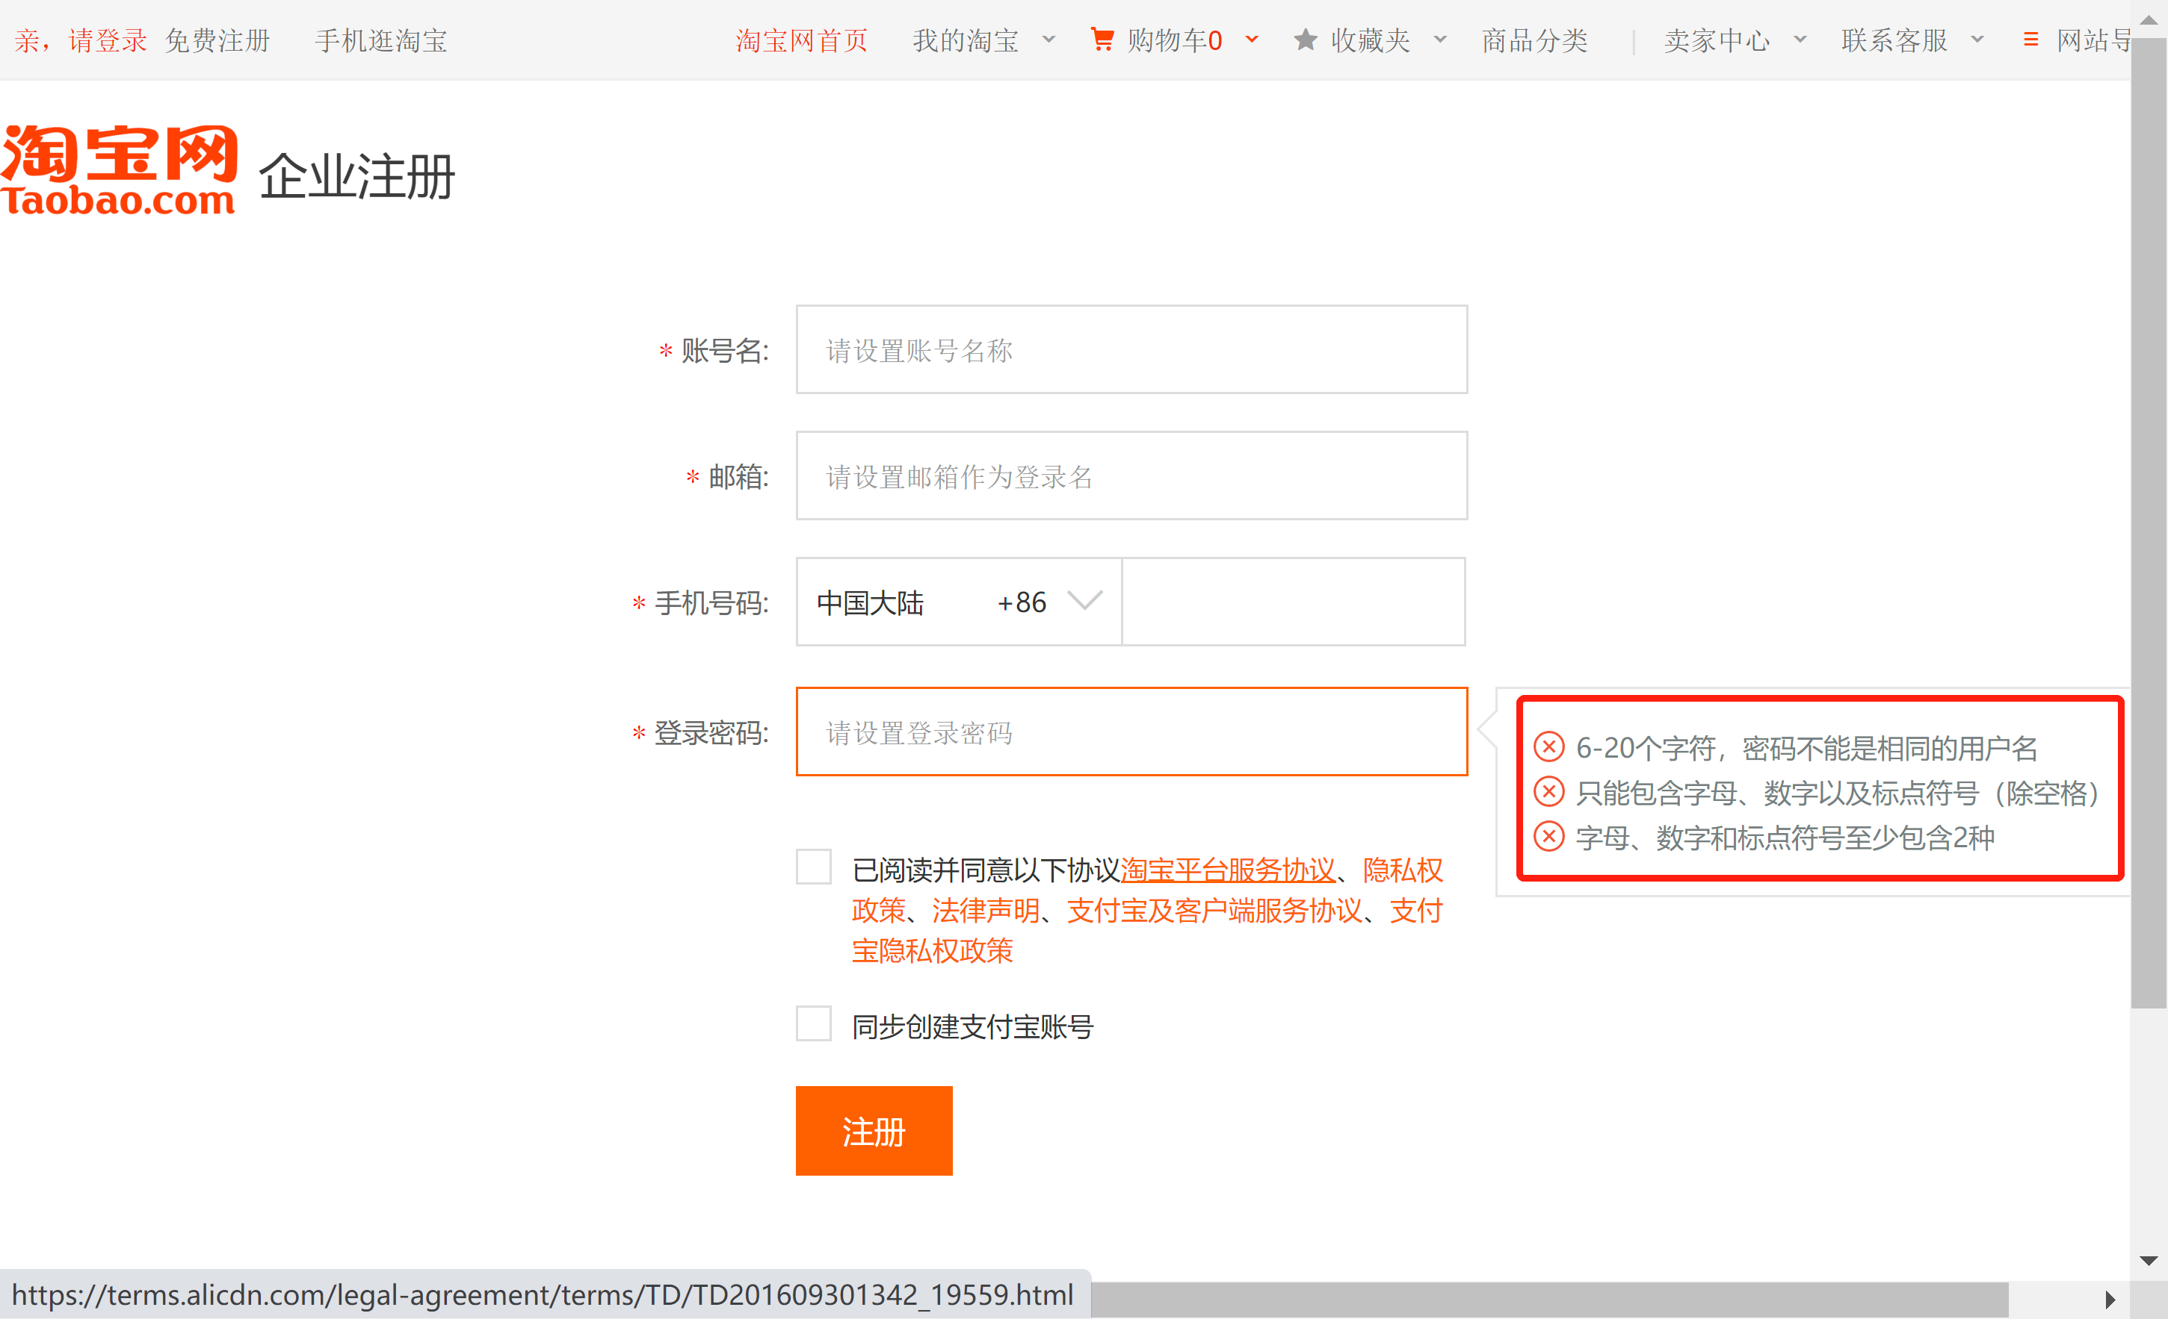

人工选择
看看口令设置要求：
我们不建议人工设置重要密钥！
Notes:
来源：淘宝网注册截图

Slide 9
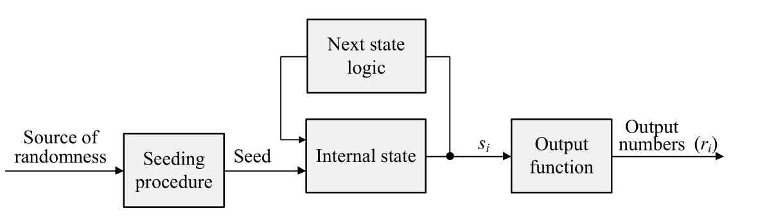
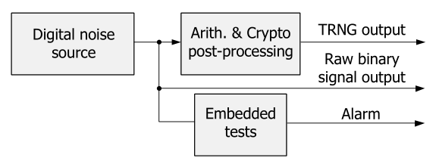
随机生成
DRNG
TRNG
熵满足要求，例如：25EC D334 6FA9 08BC
导致：用脑子是记不住的，用计算机需要设计安全存储方案

Slide 10
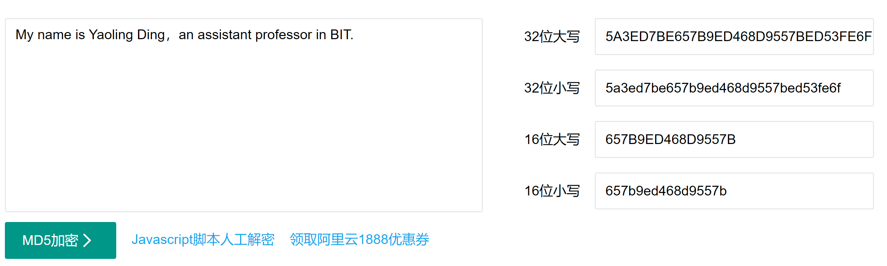
Pass phrase
在标准的英语中平均每个字符含有1.3位的信息。对于一个64 位的密钥来说，一个大约有49个字符或者10个常见英语单词的短语是满足64位信息熵要求的
Key crunching：将容易记忆的短语转换为随机密钥，使用Hash函数将任意长度文字串转换为一个伪随机串
Pass phrase
戳：https://www.sojson.com/encrypt_md5.html

Slide 11





密钥分发/协商
Alice
中关村
Bob
良乡
?

Slide 12

密钥分发/协商
方案一：当面给
Alice
中关村
Bob
良乡
问题：成本太高，一次两次还可以，每次传信都送一次钥匙，为啥不当面说呢？

Slide 13



密钥分发/协商
方案二：钥匙装上锁的盒子，京工飞鸿送
Alice
中关村
Bob
良乡
问题：前提是双方当面交接过盒子的钥匙，这个钥匙称为密钥加密密钥

Slide 14

密钥分发/协商
方案三：钥匙掰断，不同路径传输
快递
信鸽
挂号信
朋友
跑腿
Alice
中关村
Bob
良乡
问题：成本高，丢了一份就得重新做一个再传

Slide 15

密钥分发/协商
方案四：找可信权威人士帮忙
Alice
中关村
Bob
良乡
问题：什么人可信，用什么协议交接密钥，需要设计更加复杂的协议保障密钥传输安全

Slide 16
密钥传输时错误检验
验证
k
是否传输正确
p_{const}
Enc
c
Alice用k加密常数p_{const}得到c，将（p_{const}，k，c_{0~1/3}）通过传输协议发送给Bob
Bob使用k对p_{const}加密，如果得到的密文前0~1/3字节与c_{0~1/3}相等，则校验通过
检测不出错的概率为1/2¹⁶~1/2³²

Slide 17
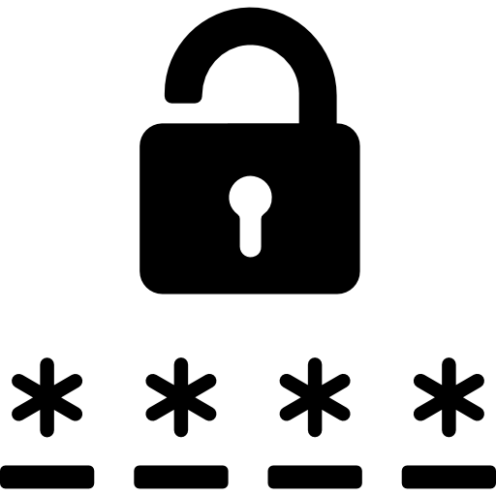



密钥存储
方案一：基于口令的软保护
存储：
输入口令
TRNG 或 DRNG 生成“盐值” SALT
使用Hash函数将SALT 和口令混合，得到伪随机位串
从中选取足够的位数作为密钥加密密钥（KEK），使用对称密钥加密算法对会话密钥进行加密保护
清除KEK，SALT与加密了的会话密钥一同存储
记住
口令
Hash
salt
KEK
清除
存储
E(k)
k

Slide 18

密钥存储
方案一：基于口令的软保护
使用：
输入口令
读取SALT，使用Hash函数将SALT 和口令混合，得到伪随机位串
从中选取已知长度的密钥加密密钥（KEK），使用对称密钥加密算法对加密了的会话密钥进行解密
清除KEK
为什么加SALT？

Slide 19
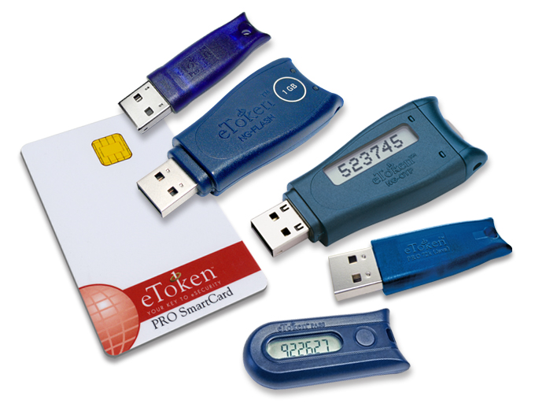
密钥存储
方案二：基于硬件的物理保护
E-token：
用于存储密钥的微型计算机，实现密钥与互联网物理隔离，包含一个带处理器的芯片、一个操作系统、有限的输人/输出端口、存储器和硬驱存储空间
如：国内的网上银行系统广泛使用的USB Key(U 盾)，用于存储私钥或数字证书
当需要使用密钥时，可以将它链接到计算机，然后进行加、解密数据
优点：
尽管在使用时与计算机相连接，并最终连接到互联网，但只是很短暂的时间，比一直存放于互联网上更安全
本身还可以受到口令或 PIN 的保护，具有防拆卸的功能，如果有人试图物理地访问其存储空间，将会自我销毀

Slide 20


密钥备份
思考：为什么要进行密钥备份？
方案一：密钥托管
Alice
安全官
问题：两人都把钥匙丢了怎么办？安全官值得信任吗？怎么取得所有人的信任？

Slide 21




密钥备份
方案二：分片保管（秘密共享）
Alice
问题：如何保证每片的安全性？一旦有一人出问题，则要重新协商密钥

Slide 22

密钥备份
方案三：智能卡临时托管
Alice
Bob
优势：智能卡可以托管给任何可信的人，Bob无法读取智能卡中的密钥，但可以用它来解密数据
问题：一旦丢了，就要重新生成密钥

Slide 23
密钥泄露
对称密码系统的密钥泄露
立即更换密钥
希望实际损失最小（实际是无可挽回的损失）
公钥密码系统的私钥泄露
Alice明确知道泄露时间
通知所有人私钥泄露，丢失私钥后发布的任何消息都是值得怀疑的
其他人不再使用与该私钥对应的公钥给Alice发消息
Alice不知道泄露得确切时间
Alice可以以私钥丢失撕毁任意合同
对于裁决者来说是个难题，因此需要更完善的公钥基础设施保障公钥密码系统应对密钥泄露等问题

Slide 24
密钥更新
方案一：重新协商/分发密钥
不足：时间成本高，占用网络资源
优势：新密钥与旧密钥相互独立，泄漏旧密钥不会影响当前加密的安全性
方案二：从旧密钥生成新密钥
优势：用相同的单向函数（Hash）生成新密钥，双方无需进行再次协商，节省时间和网络资源
不足：新密钥与旧密钥的安全性等价，泄漏旧密钥等同于泄漏当前密钥
注意：但敌手试图通过分析新旧密钥加密数据来恢复密钥是很难的

Slide 25
密钥有效期
思考：为什么要设置密钥有效期？
密钥使用时间越长，它泄露的机会就越大。使用一年泄露的可能性使用一天要大得多
如果密钥己泄露，那么密钥使用越久，损失就越大。如果密钥仅用于加密一个文件服务器上的单个预算文件，它的丢失仅意味着该文件的丢失；如果密钥用来加密文件服务器上所有预算信息，那么损失就大得多
密钥使用越久，人们花费精力破译它的诱惑力就越大——甚至采用穷举攻击法。破译了两个军事单位使用一天的共享密钥，能获取当天两个单位之间的通信信息；而破译所有军事机构使用一年的共享密钥，能获取和伪造通行全球一年的信息
对用同一密钥加密的多个密文进行密码分析一般比较容易。密码分析往往只能降低候选密钥空间的大小，很少能直接恢复出密钥，而从信息熵的角度来说，获得的信息越多，那么破译目标的熵越低

Slide 26
密钥有效期
密钥有效期主要取决于数据的价值和给定时间里加密数据的数量
密钥加密密钥无需频繁更换
只是偶尔地用于密钥交换，只给密钥破译者提供很少的密文分析，且相应的明文也没有特殊的形式
如果泄露，潜在损失巨大：所有的通信密钥都经其加密。因此，必须在保存密钥的潜在危险和分发新密钥的潜在危险之间进行权衡
用来加密保存数据文件的加密密钥不能经常地变换
在重新使用文件前，加密文件可能存储在磁盘上数月或数年，每天更换密钥，再用新的密钥进行加密，不但不能加强安全性，还给破译者带来了更多的方便
用密钥加密密钥把所有密钥加密，并妥善保存密钥加密密钥
公钥应用中私钥的有效期应根据应用的不同而变化的
用于数字签名和身份识别的私钥持续较长时间
用于即时协议的私钥在协议完成之后就应该立即销毁
旧的私钥仍需保密，以防用户需要验证从前的签名

Slide 27
密钥销毁
思考：为什么旧密钥需要销毁？如何销毁？
旧密钥即使不再使用，攻击者仍能读到由它加密的一些旧消息，且在旧密钥停止使用后仍要保留一段使用过渡期，例如：邮件系统
如果密钥是写在纸上的，那么必须切碎或烧掉
目前的标准算法对花费上百万人民币及上百万年的穷举攻击是安全的，但如果攻击者在你的垃圾中获取到一包切碎的文件碎片，然后雇人将这些碎片拼凑起来，花费可能不到一万
如果密钥在 EEPROM 硬件中，密钥应进行多次重写；如果在 EPROM 或 PROM 硬件中，芯片应该被打碎成小碎片四散开来；如果密钥保存在计算机磁盘里，应多次重写覆盖磁盘存储的实际位置或将磁盘切碎
在计算机中，密钥可以很容易地进行复制和存储在多个内存片段中（回顾密钥安全方案）。
谨慎的做法是：写一个特殊的删除程序，让它查看所有磁盘，寻找在未用存储区上的密钥副本，并将它们删除，同时删除所有临时文件或交换文件的内容

Slide 28
密钥分发
Key Distribution

Slide 29


密钥的种类
位于整个密钥层次体系的最高层，可由用户选定
存续时间长，使用频率低
主要用于对密钥加密密钥或会话密钥的保护及在线分发
基于物理渠道分发，物理或电子隔离的方式存储
主密钥
位于整个密钥层次体系的会话密钥和主密钥之间，系统随机生成
存续时间较长，使用频率中等
用于会话密钥或其下层密钥的加密，从而实现这些密钥的在线分发，本身受上层密钥保护
密钥加密密钥
也叫数据密钥，指在一次通信或数据交换中，直接用于向用户数据提供密码操作（如加密、数字签名）的密钥
一般由系统自动生成，对用户不可见
包括短期的会话密钥（对称加密密钥）和长期的会话密钥（用于数字签名的私钥）
会话密钥
Notes:
短期的会话密钥仅在需要进行会话数据加密时产生，并在使用完毕后立即销毁，即会话密钥只对当前会话有效，一般只使用一次，故称为短期密钥。这类会话密钥不必太频繁地更换主密钥，又可以做到一次会话使用一个密钥，从而大大提高通信的安全性，并方便密钥的管理。

Slide 30
密钥的层次结构
选定
密钥协议
物理交换
选定
主密钥
主密钥
保护
保护
密钥协议
密钥加密密钥
密钥加密密钥
保护
保护
密钥协议
会话密钥
会话密钥
明文
Enc
密文
Enc
明文
Notes:
系统使用主密钥通过某种算法保护密钥加密密钥，再使用密钥加密密钥通过算法保护会话密钥，不过密钥加密密钥可能不止一个层次，最后会话密钥基于某种加、解密算法来保护明文数据。在整个密钥层次体系中，各层密钥的使用由相应层次的密钥协议控制。
一般来说，会话密钥只在会话存线期间有效，本次数据加、解密操作完成之后，会话密钥就将被立即清除，这是为了保证安全性的一种需要。会话密钥变动越频繁，通信就越安全，因为攻击者所能获知的信息就会越少；另一方面，频繁改变的会话密钥将给其分配带来更多的负担。因此，作为系统安全策路的一部分，会话密钥生命期的确定需要进行折衷参虑。
层次化的密钥结构意味着以少量上层密钥来保护大量下层密钥或明文数据，这样，可保证除了主密钥可以以明文的形式基于严格的管理受到严密保护外(不排除受到某种变换的保护），其他密钥则以加密后的密文形式存储，改善了密钥的安全性。

Slide 31
密钥层次化管理的优点
安全性增强
位于层次化密钥结构中越底层的密钥更换得越快，最底层密钥每加密份报文就更换一次
下层的密钥被破译将不会影响到上层密钥的安全，即使底层密钥受到攻击，高层密钥可以有效地保护底层密钥进行更换
主密钥使用的次数比较有限，且会采用严密的物理保护，因此直接攻击主密钥是困难的
密钥管理自动化
除了主密钥需要由人工装入以外，其他各层的密钥均可以设计由密钥管理系统按照某种协议进行自动地分配、更换、销毁等
可以使核心的主密钥仅仅掌握在少数安全管理人员的范围内，核心密钥的扩散面达到最小，有助于保证密钥的安全性
Notes:
1.一般情况下，位于层次化密钥结构中越底层的密钥更换得越快，最底层密钥每加密份报文就更换一次。另外，在层次化的密钥结构中，下层的密钥被破译将不会影响到上层密钥的安全。在少量处于最高层次的主密钥注人系统之后，下面各层密钥的内容可以按照某种协议不断地变化（例如可以通过使用安全算法以及高层密钥产生低层密钥）。对于破译者来说，层次化密钥结构意味着他所攻击的已不再是一个静止的密钥系统，而是一个动态的密钥系统。对于一个静止的密钥系统，一份报文被破译（得到加密该报文所使用的密钥）就可以导致使用该密钥的所有报文的泄露；而在动态的密钥系统中，密钥处在不断的变化中，在底层密钥受到攻击后，高层密钥可以有效地保护底层密钥进行更换，从而最大限度地削弱了底层密钥被攻击所带来的影响，使得攻击者无法一劳永逸地破译密码系统，有效地保证了密钥系统整体的安全性。同时，一般来讲，直接攻击主密钥是很困难的，因为主密钥使用的次数比较有限，并且可能会采用严密的物理保护。
2．由于计算机的普及和飞速发展，计算机系统的信息量、计算机网络的通信量和用户数量不断增长，对密钥的需求量也随之迅速增加，人工交换密钥已经无法满足需要，而且不能实现在电子商务等网络应用中双方并不相识情况下的密钥交换，因此，必须解决密钥的自动化管理问题。层次化密钥结构中，除了主密钥需要由人工装入以外，其他各层的密钥均可以设计由密钥管理系统按照某种协议进行自动地分配、更换、销毁等。密钥管理自动化不仅大大提高了工作效率，也提高了数据安全性。它可以使得核心的主密钥仅仅掌握在少数安全管理人员的范围内，这些安全管理人员不会直接接触到用户所使用的密钥(由各层密钥进行自动地协商获得）与明文数据，而用户又不可能接触到安全管理人员所掌握的核心密钥，这样，核心密钥的扩散面达到最小，有助于保证密钥的安全性。

Slide 32



密钥的协商与分发
密钥协商
保密通信双方（或更多方）通过公开信道的通信来共同形成秘密密钥的过程
密钥的值是某个函数值，其输入量由两个成员提供
结果是参与协商的双方都将得到相同的密钥，而其他任何方（除可能的可信管理机构 CA 外）都是不知道的，如Diffe-Hellman 密钥交换算法
Notes:
网外分发：随着用户的增多和通信量的增大，密钥量大大增加；密钥必须定期更换才能做到可靠，要求密钥的更换要频繁；电子商务等网络应用中陌生人间的保密通信需求；密钥分发成本过高

Slide 33


密钥的协商与分发
密钥分发
由保密通信中的一方生成并选择的秘密密钥，然后把该密钥发送给通信参与的其他一方或多方的机制
按分发途径分为：网外分发和网内分发
网外分发：通过非通信网络的可靠物理渠道携带密钥分发给互相通信的各用户
网内分发：通过通信与计算机网络的密钥在线、自动分发的方式，两种方法：用户之间直接分配，由密钥分发中心负责密钥分发
按内容分为：秘密密钥的分发和公开密钥的分发
Notes:
网外分发：随着用户的增多和通信量的增大，密钥量大大增加；密钥必须定期更换才能做到可靠，要求密钥的更换要频繁；电子商务等网络应用中陌生人间的保密通信需求；密钥分发成本过高

Slide 34




秘密密钥分发
方案一：用一个密钥加密密钥加密多个会话密钥
会话一
会话二
会话三
会话四
会话五
优势：每次通信可临时选用不同的会话密钥，提高了通信的安全性和密钥使用的灵活性

Slide 35


秘密密钥分发
方案二：使用密钥分发中心（Key-Distribution center，KDC）
方式一：会话密钥由通信发起方生成
2. 解密EK_{A-KDC}(K_{s},B)
3. 加密EK_{B-KDC}(K_{s},A)
会话密钥K_{s}
1. 选定K_{s}，加密EK_{A-KDC}(K_{s},B)
4. 解密EK_{B-KDC}(K_{s},A)
前提：KDC必须与每一方分别共享一个密钥

Slide 36
秘密密钥分发
方案二：使用密钥分发中心（Key-Distribution center，KDC）
方式二：会话密钥由KDC生成
1. 请求和Bob通信
2.选定K_{AB}
3. 加密EK_{A-KDC}(K_{AB},B)
4. 加密EK_{B-KDC}(K_{AB},A)
会话密钥K_{s}
5. 解密EK_{A-KDC}(K_{AB},B)
5. 解密EK_{B-KDC}(K_{AB},A)
前提：KDC必须与每一方分别共享一个密钥

Slide 37
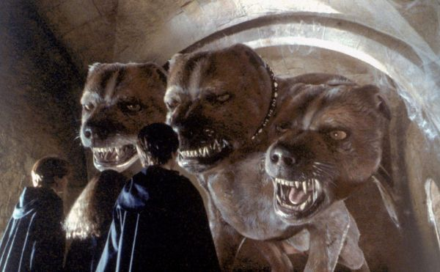

Kerberos协议
既是一个KDC同时也是个认证协议，最初由美国麻省理工学院（MIT） 设计，目前已发展到第5版，应用最广泛的是第4版
Kerberos 协议以希腊神话中守卫地狱之门的三头狗的名字命名，用以喻指协议中涉及三个服务器：认证服务器(Authentication Server, AS)，票据认可服务器( Ticket Granting Server, TGS）和数据服务器 ( Data Server, DS)
特点：Kerberos 将用户身份认证与票据的领发进行了分离，这样保证了用户只需向认证服务器（AS）提供一次身份认证，就可以与票据认可服务器（TGS)进行多次联系以获得不同数据服务器（DS）的多个票据
三头“恶犬”fluffy
听到琴声会睡着

Slide 38



Kerberos协议
密钥分发流程：
每个系统用户首先在认证服务器 (AS)注册并获得一个用户身份号和口令，认证服务器（AS）为这些用户身份号和对应的口令建立了数据库
认证服务器（AS）对用户身份进行核实后，会向其颁发一个会话密钥用于该用户与票据认证服务器(TGS)之间的通信，同时向票据认证服务器(TGS）发送一个票据
票据认证服务器（TGS）向数据服务器（DS）颁发一个票据
KDC
Client
AS
TGS
DS

Slide 39
Kerberos协议
Client:Alice
AS
TGS
DS:Bob
1
Alice
E_{KA-AS}(K_{A-TGS},E_{KAS-TGS}(Alice,K_{A-TGS}))
2
3
E_{KAS-TGS}(Alice,K_{A-TGS}),Bob, E_{KA-TGS}(T)
E_{KA-TGS}(Bob,K_{A-B}), E_{KB-TGS}(Alice,K_{A-B})
4
5
E_{KA-B}(T), E_{KB-TGS}(Alice,K_{A-B})
E_{KA-B}(T+1)
6
Notes:
第1步：客户 Alice 用自己注册的身份，以明文的形式向 AS 发送请求，索取允许访问TGS 的票据；
第2步：AS 向客户返回一个用 Alice 与AS之问共享的永久密钥K_{AS-TGS}加密的消息，该消息包含两部分内容：Alice 和TGS 之间的会话密钥 KaTas；用TGS 的密钥 KAS.1as加密的允许访问 IGS 的票据。票据中包括 Alice 的身份和 Alice 与 TGS 之间的会话密钥 K_{A-TGS} 实际上，Alice 并不知道K_{A-AS}，但该消息到达时，Alice 只需键人她的口令，只要口令正确，系统将自动根据该口令生成K_{A-AS}。该口令随后被立即擦除，既不传送给网络，也不在终端保存，它只用于生成K_{A-AS}的那一刻。客户用K_{A-AS}解密这个消息，提取出K_{A-TGS}和票据。
第3步：Alice 将三个项目发送给 TGS：来自 AS 的票据、数据服务器的名字(Bob)，用 Alice 与 TGS 之回的会话密钥K_{A-TGS}加密的时间戳T （用于阻止重放攻击)。用于索取允许访问数据服务器（Bob）的票据。
第4步：TGS 发送两个票据，一个票据给 Alice，其内容包含 Bob 的身份和 Alice 与 Bob之间的会话密钥K_{A-B}，该票据用 K_{A-TGS}加密；另一个票据将由Alice转发给 Bob，其内容包含 Alice 的身份和 Alice 与 Bob 之间的会话密钥K_{A-B}，该票据用 Bob 的密钥K_{B-TGS}加密，允许 Alice 访问数据服务器（Bob )。
第5步：Alice 将收到的给 Bob 的票据和用K_{A-B}加密的时间戳发送给数据服务器(Bob )。向数据服务器（Bob）提出访问请求。
第6步：Bob 通过返回收到的时间戳加1的消息来证实票据收到，按受访问，该消息用K_{A-B}加密。
如果 Alice 需要接收来自不同服务器的服务，她只需重复上达后四个步骤，前两个步骤用于证实 Alice 身份，不用重复。

Slide 40



公开密钥分发
方案一：公开发布
Alice，KU_{A}
问题：可能出现伪造公钥的公开发布，即某个用户可以假冒别的用户发送或广播公钥，从而读取到其他用户利用该伪造的公钥加密后的消息

Slide 41



公开密钥分发
方案二：建立公钥目录
Alice，KU_{A}
Alice
KU_{A}
请求查Alice公钥
Alice，KU_{A}
Alice，KU_{E}
问题：没有管理员认证的消息，可能被劫持并修改

Slide 42



公开密钥分发
方案三：带认证的公钥分发
Alice，KU_{A}
Alice
KU_{A}
请求查Alice公钥,T
KR_{C}(原始请求,T,KU_{A})
问题：
服务器必须随时在线，可能成为瓶颈
A、B必须同时拥有可信方的公钥

Slide 43




公开密钥分发
方案四：使用数字证书进行公钥分发（离线服务器方式）
Alice，KU_{A}
Bob，KU_{B}
Alice，KU_{A}
Emma，KU_{E}
Emma，KU_{E}
问题：
证书需要包含哪些信息
证书有效期，如何签发、更新、查询、作废

Slide 44
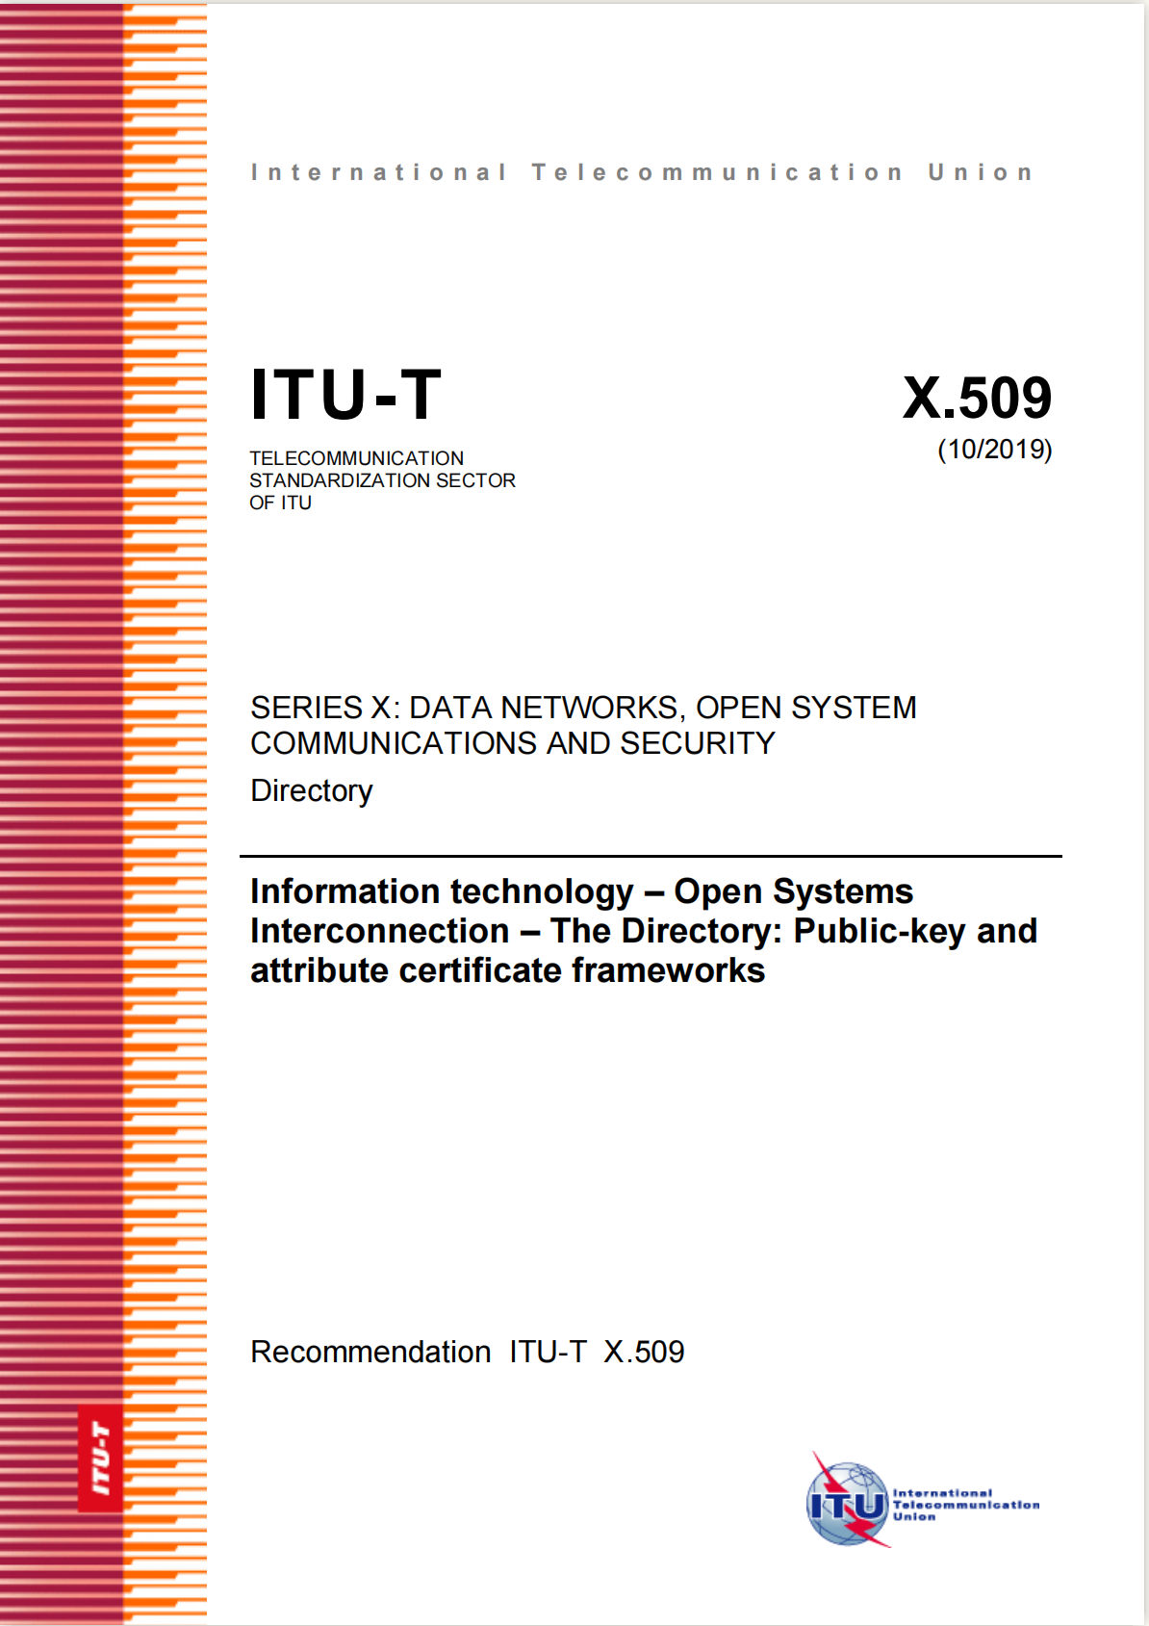
数字证书
概念
数字证书（Digitl Certificate 或 Digita lD)是一个将经过可信、权威、公正的第三方认证机构 ( Certificate Authority，CA）签发的包含公开密钥及其拥有者信息的电子文件
一份数字证书有两个作用：
其一，它提供了一个用于加密的密钥，使得证书的使用者可以对传送给证书持有人的数据进行加密
其二，它提供了一种证据，表明证书的持有人就是所声称的那个人(即数字证书可用于标明互联网用户的身份，类似于现实生活中的居民身份证）
一般使用已成为工业标准的ISO/IEC/ITU X.509第三版的格式，CA 使用它自己的私钥签发证书，保证证书免于被篡改并确认证书持有人的身份
戳：https://www.itu.int/rec/T-REC-X.509

Slide 45
X.509
Version
Certificate Serial Number
Algorithm
parameters
Issuer Name
Not before
Not After
Subject Name
Algorithm
Parameters
Key
Issuer Unique Identifier
Subject Unique Identifier
Extensions
Algorithm
Parameters
encrypted
证书版本号
签发该证书的CA分配的唯一序号
Signature
algorithm
identifier
签发证书的签名算法、参数
签发该证书的CA的区别名（DN）
Version 1
Version 3
Period of
validity
Version 2
证书在何时开始生效
证书何时过期（失效）
证书主体的区别名
Subject’s
public key
info
可以使用该密钥的算法、参数
与证书主体相对应的公钥
签发该证书的CA的唯一标识符
证书主体的唯一标志符
扩展域
Signature
All Version
签发证书的CA的数字签名、算法、参数

Slide 46






数字证书链
银联
中国银行
中国工商银行
购物
银行卡
收银

Slide 47
数字证书链
证书链由 CA 签发的一系列证书构成
在一个证书链中，跟随每一份证书的是该证书签发者的证书；每份证书包含证书签发者的区别名（DN)，该区别名就是证书链中下一份证书的主体的名字；每份证书都是使用签发者的私钥签发的
证书中的签名可以使用签发者证书（即证书链中的下一份证书）中的公钥加以验证
证书链的验证就是确认给定的证书链是完好、有效、签发正确且可信的过程
若在证书链的验证过程的任一点出现证书过期、签名无效或没有签发者证书等情况，都将导致验证过程的失败
自签发
根CA（RCA）
（根CA证书）
中间级CA
（中间级CA证书）
运营CA
（运营CA证书）
用户证书1
用户证书2
…
用户证书n

Slide 48
数字证书的管理
数字证书的签发
认证中心接收、验证用户（包括下级认证中心和最终用户）数字证书的申请，将申请的内容进行备案，并根据中请的内容确定是否受理该数字证书的申请
如果认证中心接受该数字证书的申请，则需进一步确定所领发证书的类型
新证书用认证中心的私钥签名后，发送到目录服务器供用户下载和查询
为了保证消息的完整性，返回给用户的所有应答信息都要使用认证中心的签名
由于数字证书不需要特别的安全保护，因而可以使用非安全协议在不可信的系统和网络上进行分发
查询
取回
请求注册

Slide 49
数字证书的管理
数字证书的查询
证书的查询可以分为证书申请的查询和用户证书的查询
前者要求认证中心根据用户的查询请求返回申请的处理过程和结果
后者则由目录服务器根据用户的请求返回适当的证书
数字证书的更新
认证中心可以定期更新所有用户的证书，或者根据用户请求来更新特定用户的证书

Slide 50
数字证书的管理
数字证书的作废
Signature
algorithm
identifier
Algorithm
parameters
Issuer Name
This Update Date
Next Update Date
User certificate serial #
Revocation date
……
User certificate serial #
Revocation date
Algorithm
Parameters
encrypted
数字证书使用期限是由证书中的开始日期和到期日期确定的，而有效期的长短（几个月至几年）则由认证中心的安全策略决定的
证书到期或在某些情况下（如对应的私钥已经失密、更改名宇、主体与认证中心的关系已经改变等）要求作废该证书，认证中心通过周期性地发布并维护证书撤消列表 (CRL, Certificate Revocation List）来完成
证书撤消列表是一个带时间戳的已作废数字证书列表，每份被撤消的证书在 CRL 中以其证书序列号进行标识，该列表由认证中心进行签名，供证书的使用者访问
一个系统在使用一个经过认证的公钥前，不仅需要检查证书的签名和有效期，还要查询最新的 CRL 以确认该证书的序列号不在其中。因此，只有同时满足以下三个条件的证书才是有效的证书：① 有CA的有效签名;② 没有到期；③ 未被列人到 CRL中。
Revoked
certificate
Revoked
certificate
Signature

Slide 51
数字证书的管理
鉴别过程
单向鉴别
t_{A},r_{A},A,sgnData,E_{KUB}(K_{AB})
t_{A}：时间戳，防止报文的延迟传送
r_{A}：不重复的随机数，检测重放攻击，防止伪造签名
A：身份标识，证书
E_{KUB}(K_{AB})：可附会话密钥

Slide 52
数字证书的管理
鉴别过程
双向鉴别
t_{A},r_{A},A,sgnData,E_{KUB}(K_{AB})
t_{B},r_{B},B,sgnData,E_{KUA}(K_{AB})
t_{A/B}：时间戳，防止报文的延迟传送
r_{A/B} ：不重复的随机数，检测重放攻击，防止伪造签名
A/B：身份标识，证书
E_{KUB/A}(K_{AB})：可附会话密钥

Slide 53
数字证书的管理
鉴别过程
三向鉴别
t_{A},r_{A},A,sgnData,E_{KUB}(K_{AB})
t_{B},r_{B},B,sgnData,E_{KUA}(K_{AB})
r_{B}
t_{A/B}：时间戳，防止保温的延迟传送
r_{A/B} ：不重复的随机数，检测重放攻击，防止伪造签名
A/B：身份标识，证书
E_{KUB/A}(K_{AB})：可附会话密钥

Slide 54
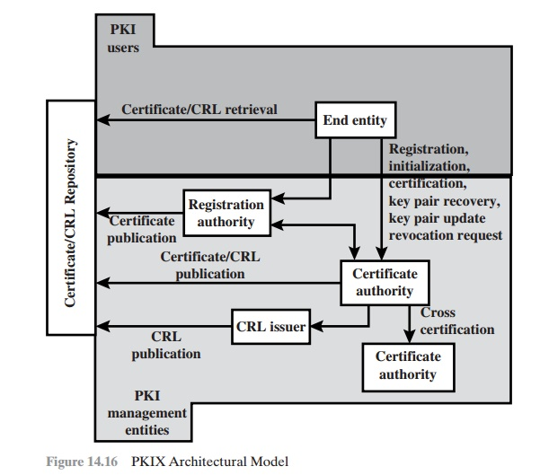
公钥基础设施
公钥基础设施(Public key Infrastructure，PKI)是一个包括硬件、软件、人员、策略和程序的一整套体系，用来实现基于公钥密码体制的公钥和证书产生、管理、存储、分发和撤销等功能
PKI体系是计算机软硬件、权威机构及应用系统的结合，为实施电子商务、电子政务、办公自动化等提供了基本的安全服务，从而使那些彼此不认识或距离很远的用户能通过信任链安全地交流
IETF的PKIX(Public key Infrastructure X.509)工作组在X.509的基础上，建立了一个用来构建网络认证体系的基本模型

Slide 55
总结与作业
Summary and Homework

Slide 56


小结
密钥管理
1
密钥生命周期：产生、传输、验证、存储、备份、泄漏、更新、有效期、销毁
密钥分发
2
密钥层次、秘密密钥分发、公开密钥分发

Slide 57


1. 调研一下密钥管理和分发的国际国内标准
2. 还能想到哪些数字证书链的例子

Slide 58
探讨时间

